Slide 1

Surfing Game
-pygame 모듈 이용한
컴퓨터공학과
20184429
김수빈
ⓒSaebyeol Yu. Saebyeol’s PowerPoint

Slide 2

목차
1
프로젝트 개요
2
게임개요
3
게임구성
4
변경사항
ⓒSaebyeol Yu. Saebyeol’s PowerPoint

Slide 3

Part 1,
프로젝트 개요
ⓒSaebyeol Yu. Saebyeol’s PowerPoint

Slide 4
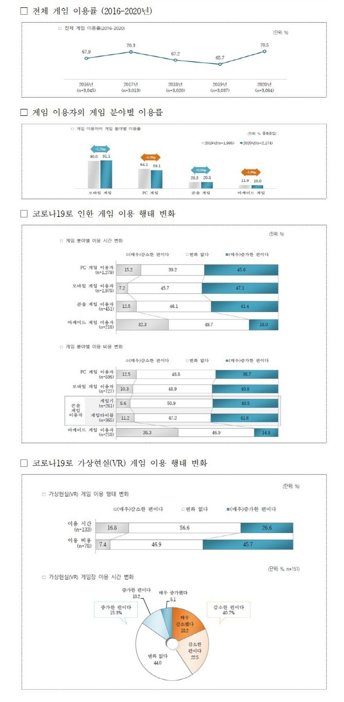
Part 1,
프로젝트 개요
◆ 코로나 19로 인한 게임이용 변화 파악..
- 이용 시간 및 배용 증가세 뚜렷
◆2019년 6월 이후부터 최근까지 국민의 70.5%가
게임을 이용한 것으로 나타났으며,
이는 전년도 대비 4.8% 증가한 수치
◆대표 비대면 여가 문화인 게임..
-코로나 19 이후 이용시간 및 구매 비용 증가
출처:경기관광공사,문화체육관광부,한국콘텐츠진흥원

Slide 5

Part 1,
프로젝트 개요
◆ 코로나 19 종식되면 가장 하고 싶은 것
: 1위 국내여행(47%)
◆국내여행을 간다면 어디로 가고 싶은가
: 강/바다/산/호수 등 자연전체응답의 39% ,
공원/수목원/휴양림(19%),
낚시,캠핑,레저활동(13%)순
야외 장소가 상대적 많은 선택
출처:경기관광공사,문화체육관광부,한국콘텐츠진흥원

Slide 6
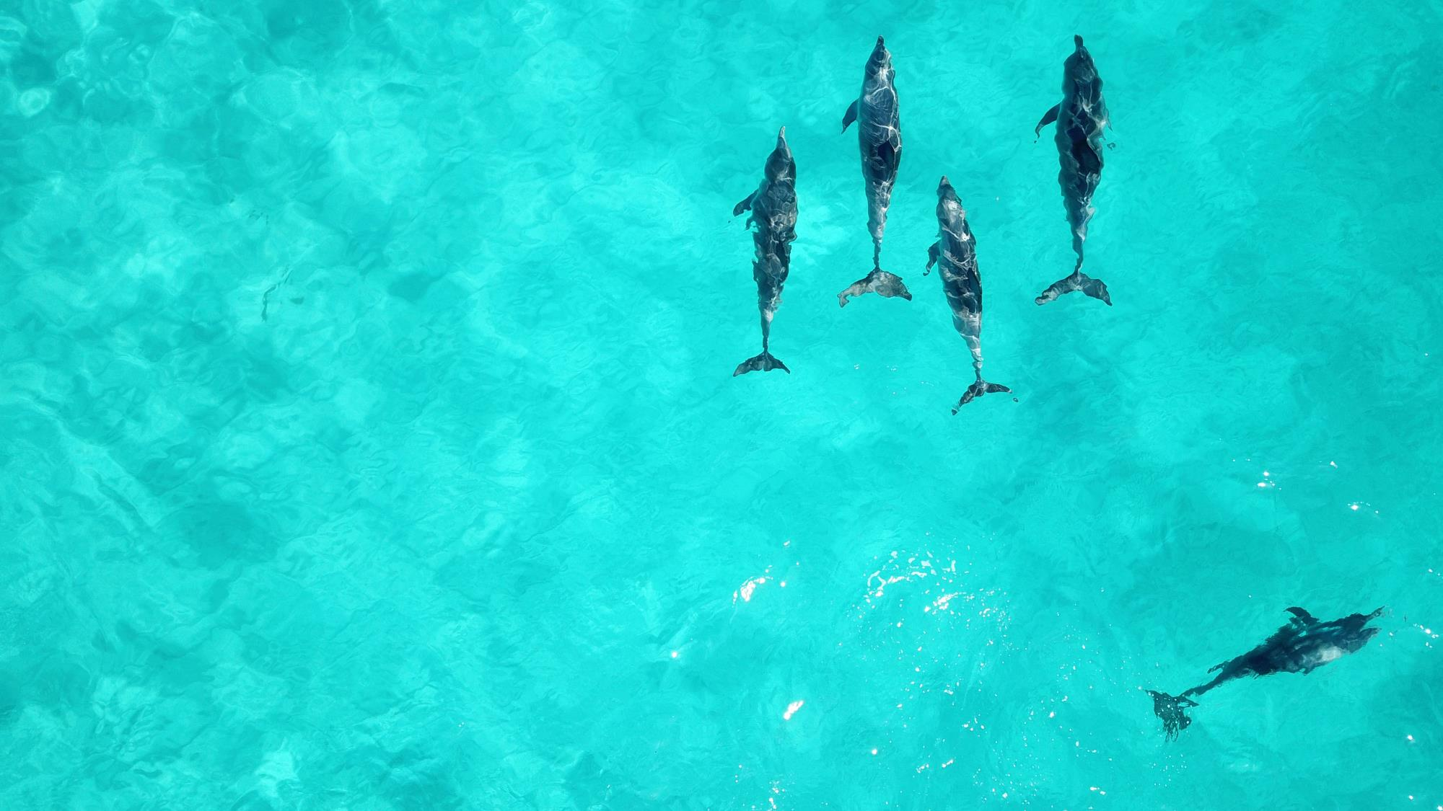
Part 2,
게임개요
ⓒSaebyeol Yu. Saebyeol’s PowerPoint

Slide 7


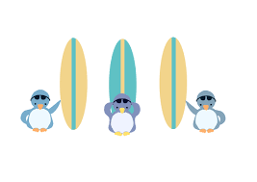
Part 2,
게임개요
게임 장르
게임배경
아이디어
장애물 피하기
파도 치는 바닷가
바닷가에서 서핑하는 사람들.

Slide 8

Part 3,
게임구성
ⓒSaebyeol Yu. Saebyeol’s PowerPoint

Slide 9




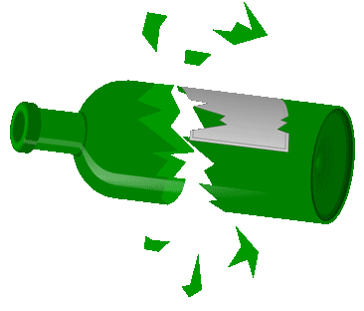
Part 3,
게임구성
python
-pygame모듈기반.
firebase
서핑보드
파도
쓰레기
언어
DB
게임캐릭터
장애물
장애물

Slide 10
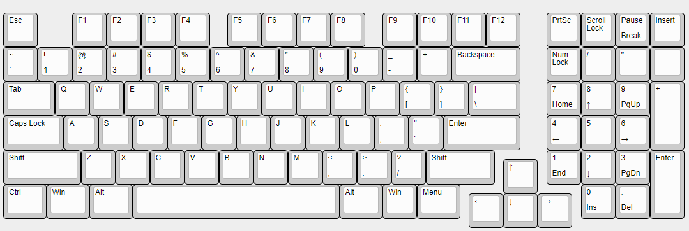
Part 3,
게임구성
게임 시작 구성
게임규칙
거리기록제
[기본값]
생명 = trash_pass =0
distance 0 M
▶ 장애물[쓰레기,파도] 부딪힐 경우 3초후 게임 재시작
▶ 파도 장애물 공격이 통하지 않음 - 무조건 피하기
▶ 쓰레기 장애물 공격가능, 파괴못하고 흘려보낼지 trash_pass 1씩 감점
▶ trash pass =5 될 경우 게임오버
▶점수 = 거리가 얼마나 멀리
갔는지
▶ 배경 움직일때마다 +5M
방향키
스페이스 바
캐릭터이동
장애물 trash 공격

Slide 11
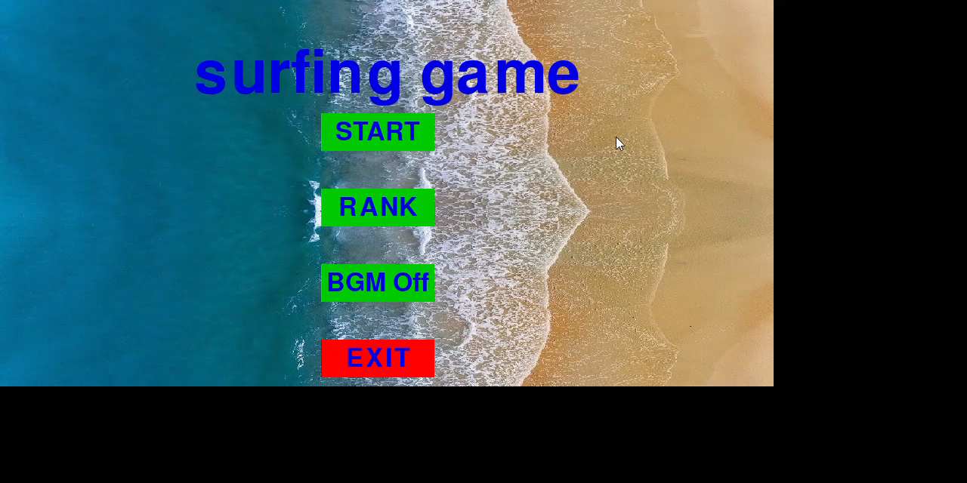
Part 3,
게임구성

Slide 12
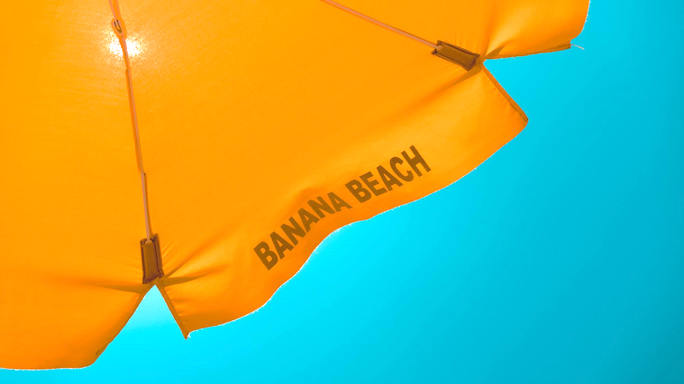
Part 4,
변경사항
ⓒSaebyeol Yu. Saebyeol’s PowerPoint

Slide 13
Part 4,
변경사항
A
B
▲ 스페이스 바 : 공격
▲쓰레기 장애물 : 장애물
▲게임 최대 거리 랭킹 기록제
▲게임 오버
: trash_pass[즉,캐릭터 생명] 5번 흘려 보냈을 경우
▲trash_pass 증가 요소: 쓰레기 장애물을
파괴하지 않고 흘려 보냈을 경우
▲기타
: 파도 장애물 공격이 통하지 않고,
쓰레기 장애물 공격이 통함
: 장애물에 닿았을 경우 Crashed ! 표시 후,
게임 재시작
▲ 스페이스 바 : 획득
▲쓰레기 장애물 : 획득 요인
▲게임 최저 시간 랭킹 기록제
▲게임 오버 : 장애물에 3번 이상 닿았을 경우
▲생명 감점 요소 : 장애물에 닿았을 경우 생명 -1

Slide 14
감사합니다

